Slide 1

Как сделать туристские проекты привлекательными для инвесторов
Департамент гостиничного бизнеса и туризма

Slide 2

Успешный бизнес-проект – это взвешенный проект
Десять пунктов, обеспечивающих успех проекта
Типичные вопросы
Цели и Стратегия | Каковы цели проекта и какова стратегия выхода?
Концепция | Какова концепция развития проекта? Как она соотносится с рынком?
Месторасположение | Каковы факторы месторасположения? Достаточно ли они благоприятны?
Рынки | Какие рынки, какой объем спроса и какая платежеспособность?
Продукты | Какой микс продукта является наилучшим?
Участок и Инфраструктура | Каковы возможности инфраструктуры участка и зонирования?
Управление | Кто оператор и на каких условиях будет управлять?
Брэнд и Маркетинг | Являются ли данные бренд и рыночное позиционирование конкурентным преимуществом?
Риски | Являются ли риски разумными? Чем можно их компенсировать?
Финансирование и Инвестиции | Достаточно ли средств сгенерирует проект в краткосрочной, среднесрочной и долгосрочной перспективе?
Мнение C&W | Является ли проект жизнеспособным? Каковы критические факторы успеха?
Взвешенный подход

Slide 3
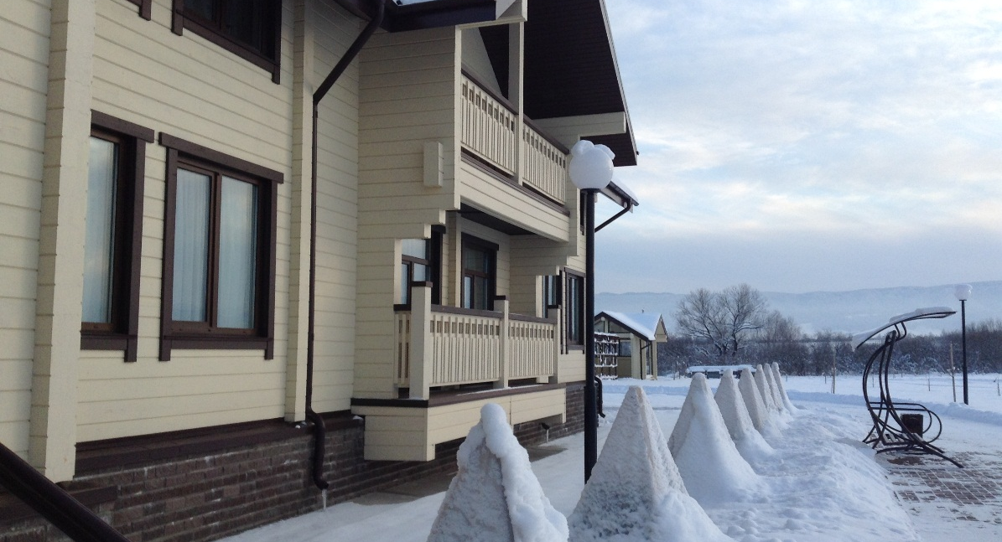
Преимущества туристских проектов
ВЛИЯНИЕ НА ЭКОНОМИКУ
  Мультипликативный эффект
  Ориентация на внешние рынки: привлечение инвестиций
  Более высокий уровень трат – «отпускная» модель поведения
Дополнительные преимущества
ВЛИЯНИЕ НА ИМИДЖ РЕГИОНА
  Положительное влияние на развитие транспортной и коммунальной инфраструктуры
  Социальная значимость – создание рабочих мест различной квалификации
  Улучшение имиджа страны
Есть ли они?
ДОПОЛНИТЕЛЬНЫЕ ПРЕИМУЩЕСТВА
  Более быстрое, чем в других отраслях, освоение базовых навыков, позволяющих получить конкурентное преимущество;
  Возможность поэтапного развития с низкими начальными инвестициями

Slide 4
Недостатки туристских проектов
Основные особенности | Комментарии
Инвестиции
Высокая доля основных средств |  | До 90% всех инвестиций - в объекты инфраструктуры
Высокие операционные расходы (до 80% от выручки) |  | Ограниченные возможности сокращения расходов
Долгий период окупаемости |  | Привлекается долгосрочное финансирование
Фиксированное местоположение |  | Зависимость от внешних факторов
Удаленное местоположение |  | Высокая стоимость подведения коммуникаций
Изменчивый спрос |  | Сезонность спроса
Несохраняемый продукт |  | Риски убытков
Высокая ценовая и страновая конкуренция |  | Дискреционное потребление, высокие маркетинговые расходы
Высокая чувствительность к рискам |  | Зависимость от политических и природных факторов

Slide 5
Основные группы инвесторов
Для туристских проектов
Основные группы инвесторов | Цели и задачи финансирования туристских проектов
Правительственные организации | Цель: развитие региональной/страновой экономики, создание рабочих мест, решение социальных вопросов, повышение престижа страны
Туроператоры/операторы гостиниц | В основном, берут в управление гостиницы (операторы гостиниц), инвестируют в активы, где у них сконцентрирован основной бизнес для оптимизации прибыли или гарантированного размещения
Профессиональные девелоперы | Включаются в проекты для получения прибыли, фиксируют ее на выходе из проекта. Перепродают участки с проектами
АО и фонды | Наиболее часто используемая схема. Включает как госструктуры, так и частные
 | Местные власти - земля
 | Компании с господдержкой/банки – привлекают финансирование
 | Частные девелоперы – управляют проектом. Инвестируют в коммерчески привлекательные проекты

Slide 6
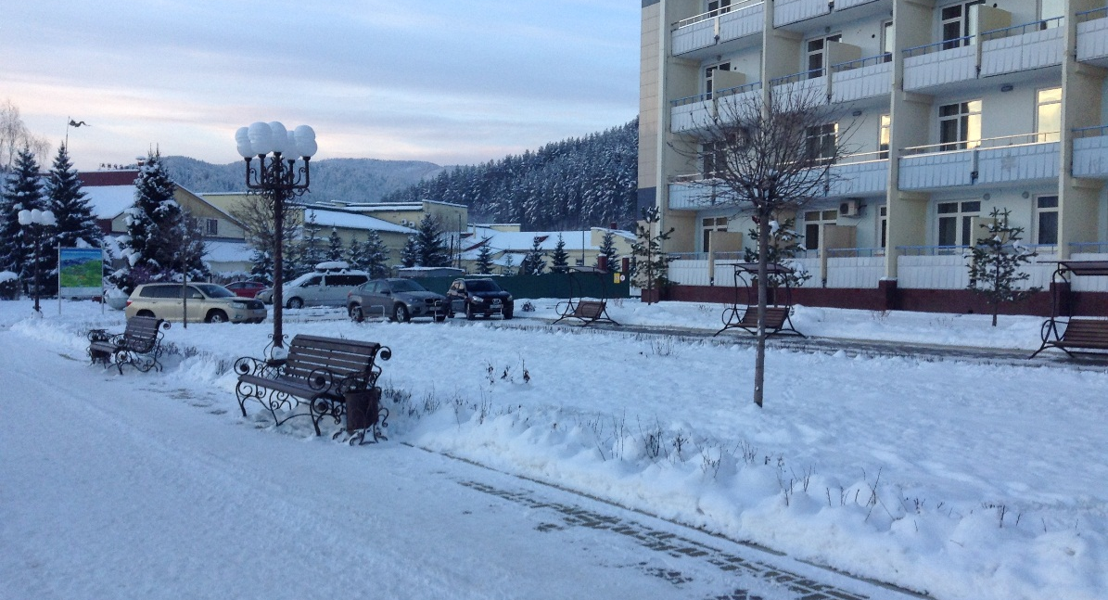
Как это выглядит на примере: где взять средства
ФЦПФ
Фонд целевого проектного финансирования: финансирует разработку проекта, бизнес-плана, рабочей документации. Привлекают частных инвесторов на конкретные бизнес-кейсы. Управляют проектом. Пример: горнолыжный курорт «Шерегеш», вторая очередь
Есть ли Финансовые институты, инвестирующие в туризм
РФПИ
Российский фонд прямых инвестиций. Соинвестирует в проекты туристско-рекреационного плана. Требование – коммерческая привлекательность проекта (IRR – 30% и выше)
Банки
(ВТБ, ВЭБ, Россельхозбанк, Сбербанк, Глобэкс, Альфа-банк). Заинтересованы в крупных проектах, коммерчески привлекательные и способные обслуживать кредит. Ставки от 15% годовых
ФЦП
Коммерчески привлекательные проекты, финансируется инфраструктура: коммуникации, дороги

Slide 7
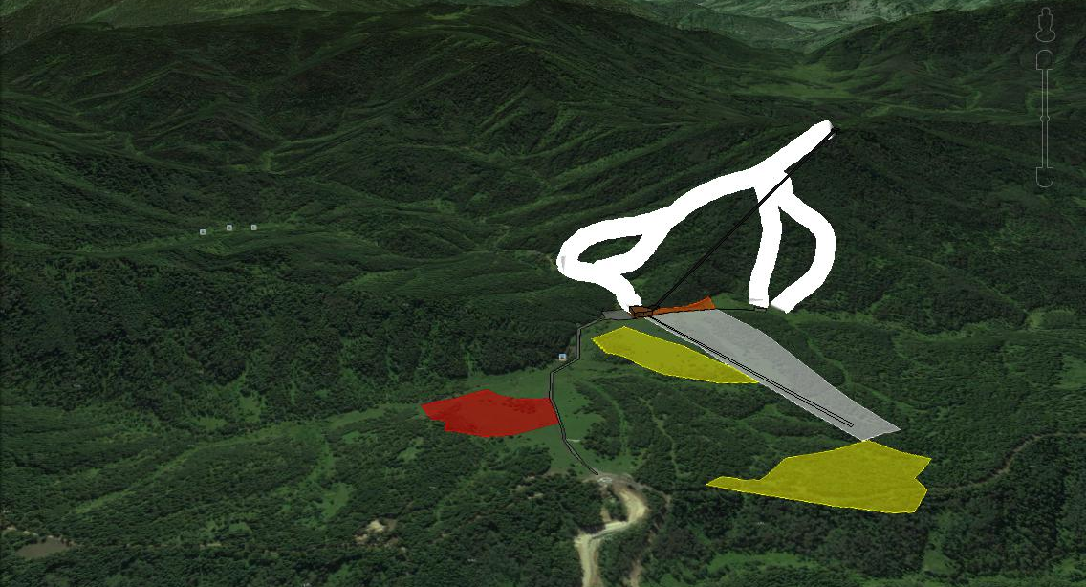
Пример «из жизни»
Белокуриха 2
Инвестор
Управляющая компания
до 40 % долей УК
Горнолыжный курорт и санаторный комплекс
NPV = 2,9 млрд. руб.
поэтапные инвестиции
в конкретные объекты
IRR = 31%
Инвестиции = 6 млрд. руб
Горнолыжный центр
Спортивно-гостиничныйкластер
Санаторно-курортный кластер

Slide 8
Наши услуги
Управление проектом
Управление
строительством
Предварительная
аренда
Форвардные продажи
Техническая оценка
        Исследования
        Анализ рынка
        Анализ конкуренции
        Поиск деловых партнеров
        Бизнес планирование
Изучение рынка
Разработка
концепций
Разработка ТЭО
Оценка концепции
Исследования
потребителей
Разработка
концепций
Разработка ТЭО
Оценка концепции
Изучение рынка
Исследования
потребителей
ИДЕЯ
ЗЕМЕЛЬНЫЙ
УЧАСТОК
КОНЦЕПЦИЯ
ПРОЕКТ
СТРОИТЕЛЬСТВО
ЗДАНИЕ
РЕКОНСТРУКЦИЯ
Подбор земельного
участка
Продажа земельного
участка /разработка
стратегии
Оценка
Техническая и
юридическая оценка
Консультирование по
проекту
Финальный макет
Техническая оценка
Управление средствами
Консультирование по
улучшению
Оценка
Маркетинг и сдача в
аренду/продажа
Управление арендными
договорами
Инвестиционные
продажи
Подбор земельного
участка
Продажа
земельного участка
Оценка участка
Техническая оценка
Анализ рыночного
потенциала

Slide 9
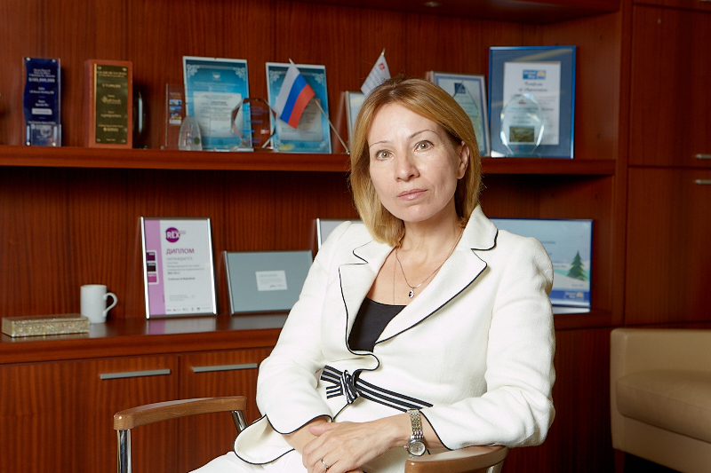
Спасибо за внимание!
Марина Смирнова, MRICS
Партнер
Руководитель департамента Гостиничного Бизнеса и Туризма
Тел: +7 495 799 9888 доб. 596013
Офис: +7 495 797 9600
Моб.: +7 985 410 7237
E-mail: marina.smirnova@cushwake.com

